Slide 1
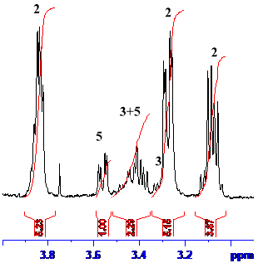
Исследование продуктов окисления L-цистеина методом ЯМР-спектроскопии
Лусина Ольга Валерьевна
Башкирский государственный университет
Кафедра физической химии и химической экологии
Руководитель: Берестова Т.В.
L-цистеин принимает активное участие в обратимой окислительной модификации, которая регулирует важные пути клеточной трансдукции сигнала. В связи с этим, изучение механизма реакции окисления L-цистеина может поспособствовать лучшему изучению окислительных процессов в организме.
Соединение | δ ¹Н-ЯМР
 | CHH |  | СН₂СНСООН
 | рН ⁓5 | рН ⁓9 | рН ⁓5 | рН ⁓9
L-cysH (1) | 3.09 dd, 3.15 dd | 3.06 dd, | 4.05 dd | 3.93 dd
L-cys₂ (2) | - | 3.08 dd, 3.28 dd | - | 3.83 dd
L-cysSO₃H (3) | - | 3.25 dd, 3.44 dd | - | 4.18 dd
L-cysOH (4) | 2.90 dd, 3.05 dd | 2.89 dd, 3.05 dd | 4.52 dd | 4.20 dd
L-cysO₂H (5) | 3.45 dd, 3.58 dd | 3.39 dd, 3.56 dd | 4.46 dd | 3.87 dd
L-cysO₃H (6) | 3.30 dd, 3.47 dd | - | 4.44 dd | -
Соединение | δ ¹³С-ЯМР
 | С₁ |  |  |  | С₂ |  |  |  | С₃
 | Эксп. | Теор. |  |  | Эксп. | Теор. |  |  | Эксп. | Теор.
 |  | HF/6-311+G(d,p) | MP2(Full)/6-311+G(d,p) | ChemDraw Ultra |  | HF/6-311+G(d,p) | MP2(Full)/6-311+G(d,p) | ChemDraw Ultra |  | HF/6-311+G(d,p) | MP2(Full)/6-311+G(d,p) | ChemDraw Ultra
L-cysH | 25.45 | 20.91 | 20.21 | 27.5 | 55.98 | 42.14 | 41.97 | 58.5 | 172.70 | 171.67 | 170.62 | 174.7
L-cysSO₃H | 37.84 | 30.09 | 27.11 | 29.5 | 53.36 | 43.69 | 47.91 | 54.5 | 172.67 | 171.64 | 176.22 | 174.7
L-cysOH | 34.31 | 34.68 | 29.95 | 39.6 | 47.61 | 35.81 | 39.77 | 52.3 | 173.00 | 169.08 | 174.10 | 174.7
L-cysO₂H | 38.20 | 35.75 | 35.85 | 52.5 | 53.03 | 52.02 | 48.54 | 58.8 | 178.93 | 172.36 | 179.40 | 174.7
L-cysO₃H | 36.25 | 34.52 | 35.40 | 51.7 | 51.73 | 48.51 | 44.77 | 52.5 | 170.47 | 167.32 | 175.74 | 174.7
Экспериментальные данные

